Slide 1
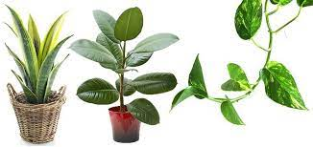
Las plantas y sus partes
Ciencias Naturales
1ros Básicos

Slide 2
Objetivo
Conocer las partes de la planta y sus características

Slide 3
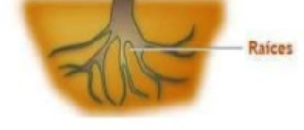
La raíz
Absorbe el agua y fija la planta al suelo

Slide 4
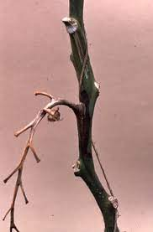
El tallo
Sostener las hojas
Transportar el agua y minerales

Slide 5
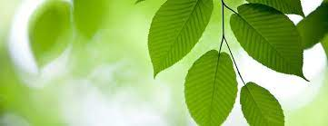
Las hojas
Elabora su alimento

Slide 6
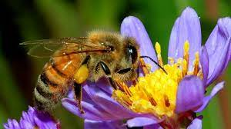
Flor
Reproducción de la planta.

